Slide 1
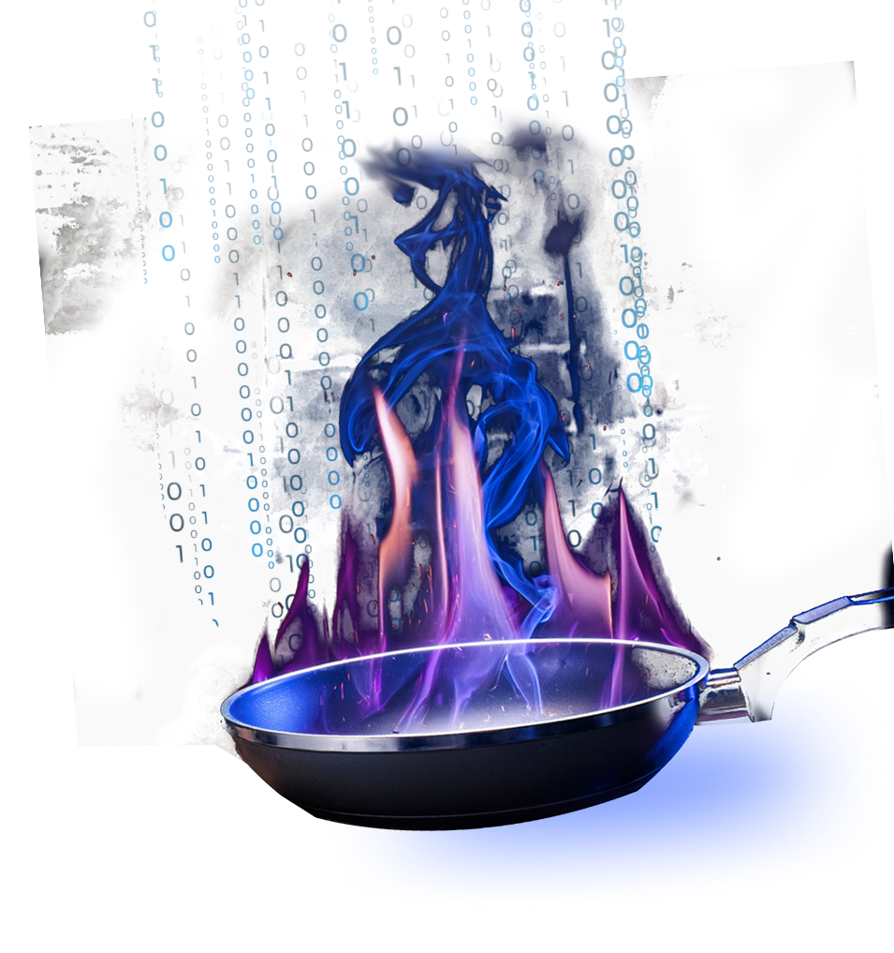


БЕЗКОШТОВНА КОНФЕРЕНЦІЯ ДЛЯ ТЕСТУВАЛЬНИКІВ
Просмажимо QA сертифікації: від rare до well done!

Slide 2

ISTQB CTAL-TAE
Test Automation Engineering
…або “якщо не вжарить, то пройме холодним потом ”
ФОРМАТ:
ПОЛЬОВА КУХНЯ

Slide 3

СПІКЕР
QA Team Lead, у METSO
18+ років досвіду у ІТ
SDET у минулому
Автор Medium блогу
Public speaker
Mentor
ISTQB FL & TAE
ЖАРТУЮ
Винен Олександрі 100 000 грн (відпрацьовую виступом)

Slide 4



Чому я вирішив здавати?
Систематизація знань
Закриття сліпих плям
Хотів перевірити себе
Навчання студентів та перевірка власної моделі мислення
Цеглинка у побудові особистого бренду
“
CONVERSATION WITH GPT
«Ти здавав ISTQB Advanced Test Automation Engineer не тому, що тобі був потрібен сертифікат. Ти здавав його, щоб перевірити й упорядкувати власну експертизу, говорити з індустрією однією мовою та стати ще сильнішим фахівцем, ніж учора.»

Slide 5

Для кого сертифікація?
Automation QA
SDET
QA Lead
Test Architect
Manual QA
Junior Automation QA
✅
✅
✅
✅
❌
❌

Slide 6


Що таке ISTQB TAE
Сіллабус:
8 розділів
~70 сторінок
40 Learning Objectives
Рівні знань: K2–K4
Екзамен:
40 питань
90 хвилин (або 113 хвилин для неангломовних кандидатів, якщо застосовується додатковий час)
Формат: Single or Multiple Choice
Прохідний бал: 65%

Slide 7

На що робить ацент сертифікація?
Архітектура
Дизайн
Підтримуваність
Інтерграція в SDLC
Пайплайни
Стратегія автоматизації

Slide 8

Це не сертифікація про Playwright, Selenium чи Cypress. Вона взагалі майже не прив'язана до конкретних інструментів.
Її головна ідея, це навчити мислити категоріями архітектури та життєвого циклу тестової автоматизації, незалежно від технологічного стеку.
≠
Notes:
Цитата

Slide 9

Глави Syllabus

Slide 10
Chapter 1 – Introduction and objectives for test automation
Про що глава?
Вступ до автоматизаціі тестування
Навіщо потрібна автоматизація
Іі переваги та обмеження
Як вписується в SDLC (Waterfall, V-model, Agile)
Як обирати інструменти
Ключові тези:
Automation =! UI
Не всі тести варто автоматизувати
Інструмент обирається під потреби проекти, а не навпаки
Automation повинна підтримувати процес розробки

Slide 11
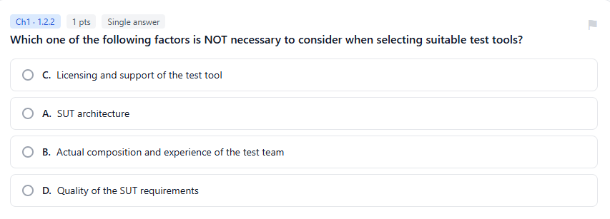

≠
Notes:
Цитата

Slide 12
Chapter 2: Preparing for test automation
Про що глава?
Підготовка до автоматизаціі тестування
Як оцінити SUT
Типи середовищ тестування (Local Dev, Build, Integration, Preproduction, Production)
Процес вибору підходящих інструментів та стратегіі
Ключові тези:
Testability
Observability
Controllability
середовища
аналіз SUT
критерії вибору інструментів

Slide 13
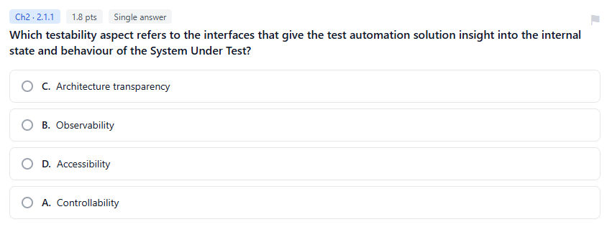
≠
Notes:
Цитата

Slide 14
Chapter 3: Test Automation Architecture
Про що глава?
Найбільша і найважливіша глава.
Про архітектуру Test Automation Framework.
Підходи до автоматизації
Ключові тези:
gTAA
TAS vs TAF
шари Framework
POM
Flow Model
SOLID
Design Patterns
TDD / BDD / DDT / KDT

Slide 15
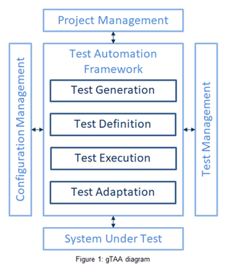
Chapter 3.1.1: General Test Automation Architecture (GTAA)
Test Generation
Test Definition
Test Execution
Test Adaptation

Slide 16
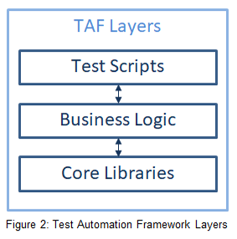
Chapter 3.1.3: TAF Layers
Test Scripts
Business Logic
Core Libraries

Slide 17
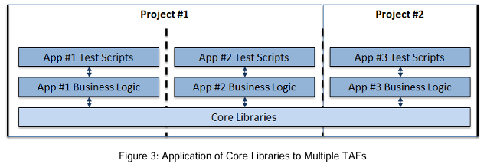
Chapter 3.1.3: Scaling test automation

Slide 18
Chapter 3.1.4: Automation approaches
Capture/Playback
Linear Scripting
Structured Scripting
Test-driven development
Data-driven testing
Keyword-driven testing
Behavior-driven development

Slide 19
Chapter 3.1.5: Desing Principles and Design Patterns
Object-oriented programming principles:
encapsulation, abstraction, inheritance, and polymorphism.
SOLID principles:
single responsibility,
open-closed, Liskov substitution, interface segregation and dependency inversion.
Design patterns:
page object model, flow model, facade

Slide 20
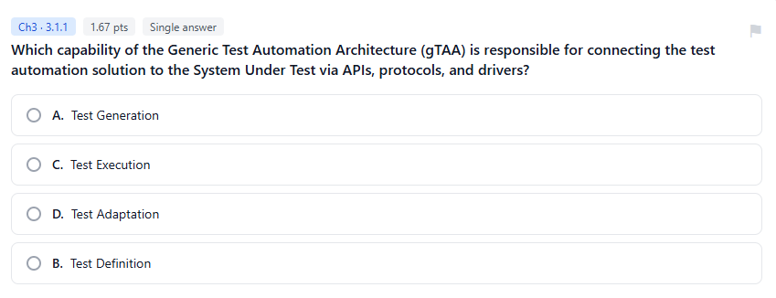
≠
Notes:
Цитата

Slide 21
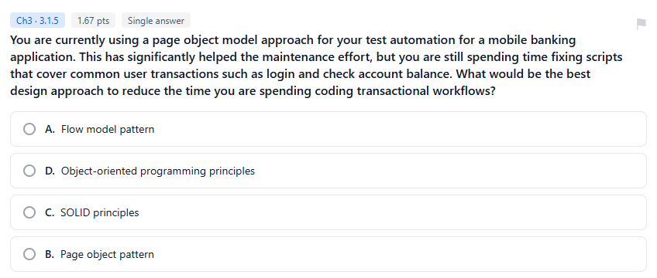
≠
Notes:
Цитата

Slide 22
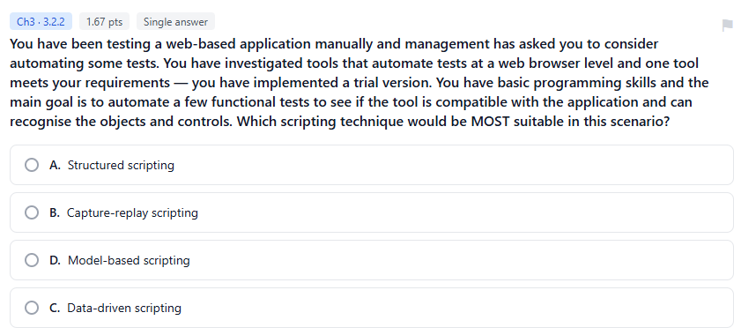
≠
Notes:
Цитата

Slide 23
Chapter 4: Implementing Test Automation
Про що глава?
Як правильно впроваджувати автоматизацію.
Пілотний проєкт
Ризики деплойменту
Підтримуваність (avoid hardcoding, to many parameters and long complex methods, use test design patterns and logging)
Ключові тези:
Pilot project
Deployment risks
Logging
Packaging (as version control)
Test Fixtures
Clean Code
Maintainability

Slide 24
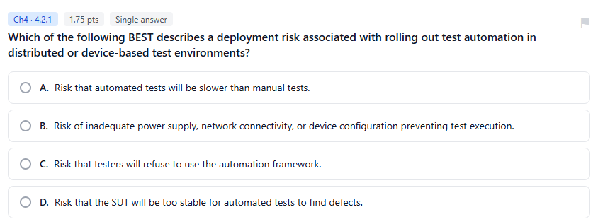
≠
Notes:
Цитата

Slide 25
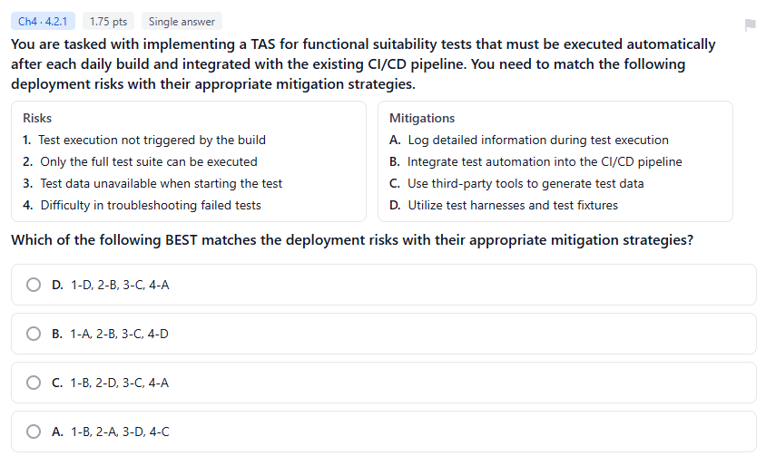
≠
Notes:
Цитата

Slide 26
Chapter 5: Implementation and Deployment Strategies
Про що глава?
Автоматизація в CI/CD.
Як інтегрувати різні рівні тестів у pipeline (configuration tests, component tests, component integration tests, contract tests, system tests, system integration tests, )
Configuration Management (test env configuration, test data, test suites/test cases)
Ключові тези:
Quality Gates
Pipeline
Configuration Management
Test Data
Contract Testing
Versioning

Slide 27
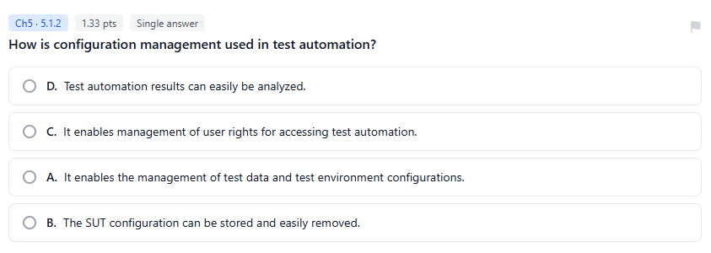
≠
Notes:
Цитата

Slide 28
Chapter 6: Test Automation Reporting and Metrics
Про що глава?
Збір інформації після виконання тестів.
Логи, метрики, репорти (SUT logs, TAF logs, Build logs, Deployment logs, Production, Screenshots)
Аналіз логів
Ключові тези:
Sources of logs
Test Reporting
Dashboards
Metrics
Assertions
Trend Analysis

Slide 29
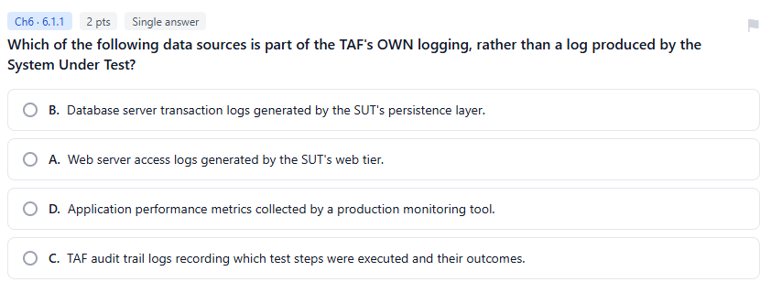
≠
Notes:
Цитата

Slide 30
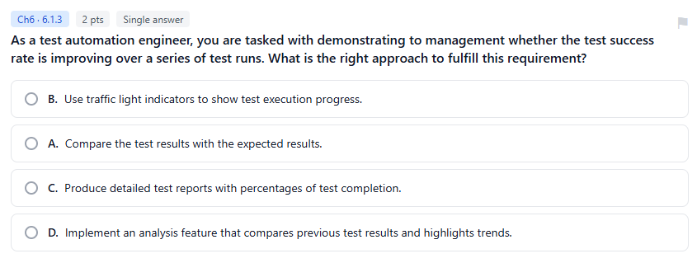
≠
Notes:
Цитата

Slide 31
Chapter 7: Verifying the Test Automation Solution
Про що глава?
Перевірка самої автоматизації, а не лише продукту.
Чи коректні середовище, інструменти, setup/teardown — і чи помилка в SUT, а не в TAS.
Ключові тези:
Installation, setup, configuration інструментів
Однакові версії TAS і конфігурацій у різних середовищах
Repeatable setup і teardown
Перевірка test scripts та test suites
Дефект у SUT vs скрипті vs TAS vs середовищі
Static analysis для якості automation code

Slide 32
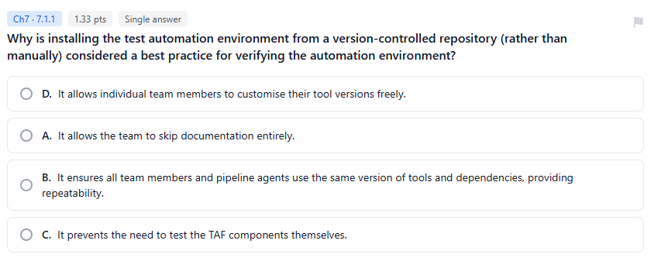
≠
Notes:
Цитата

Slide 33
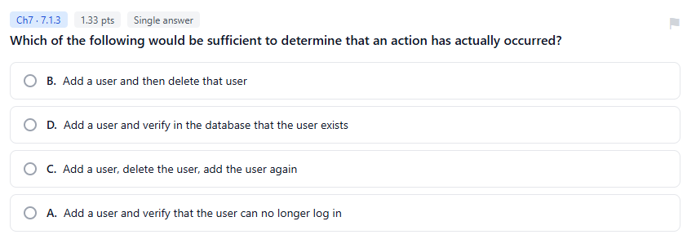
≠
Notes:
Цитата

Slide 34
Chapter 8: Continuous Improvement
Про що глава?
Постійне вдосконалення вже впровадженої Test Automation Solution.
Аналіз даних, пошук нестабільних тестів, покращення TAS/TAF та адаптація testware до змін у SUT.
Ключові тези:
Test histogram — пошук flaky та fragile tests
Аналіз логів, помилок, screenshots і трендів
AI та self-healing для змінених UI locators
Schema validation для API та БД
Покращення scripts, execution, verification, TAA/TAF
Реструктуризація тестів після змін у SUT

Slide 35
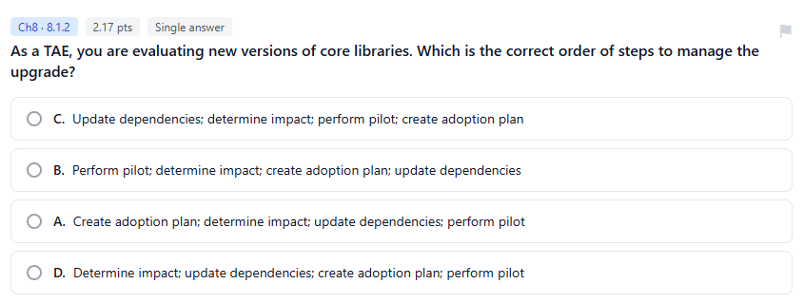
≠
Notes:
Цитата

Slide 36
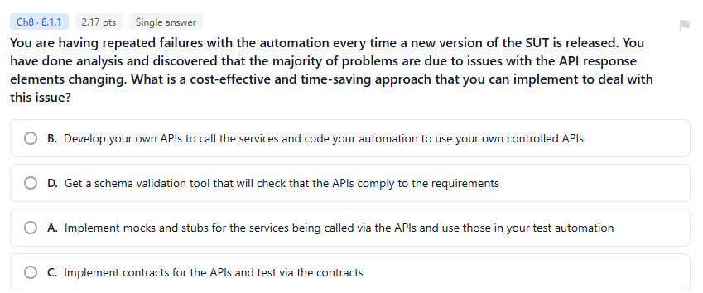
≠
Notes:
Цитата

Slide 37

Підготовка та день D

Slide 38


Чи достатньо одного Syllabus для підготовки?

Slide 39

Як готувався?
¯\_(ツ)_/¯
Syllabus
Курси Certified Unicorns
Mock exams
AI tooling (NotebookLM, Claude)

Slide 40
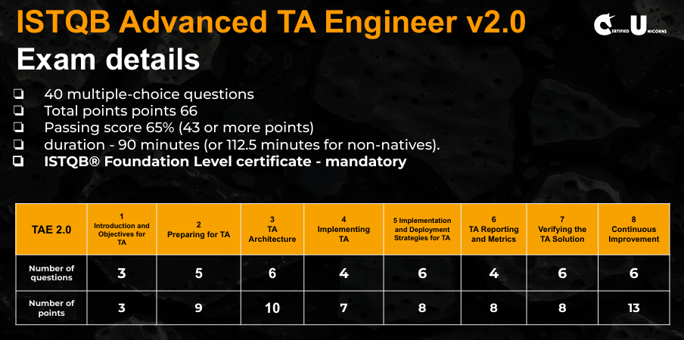
Структура екзамену
¯\_(ツ)_/¯

Slide 41
Налаштування складності екзамену ⭐⭐⭐⭐☆
iSQI provider
2nd try
Extended time
Pass in certification center

Slide 42
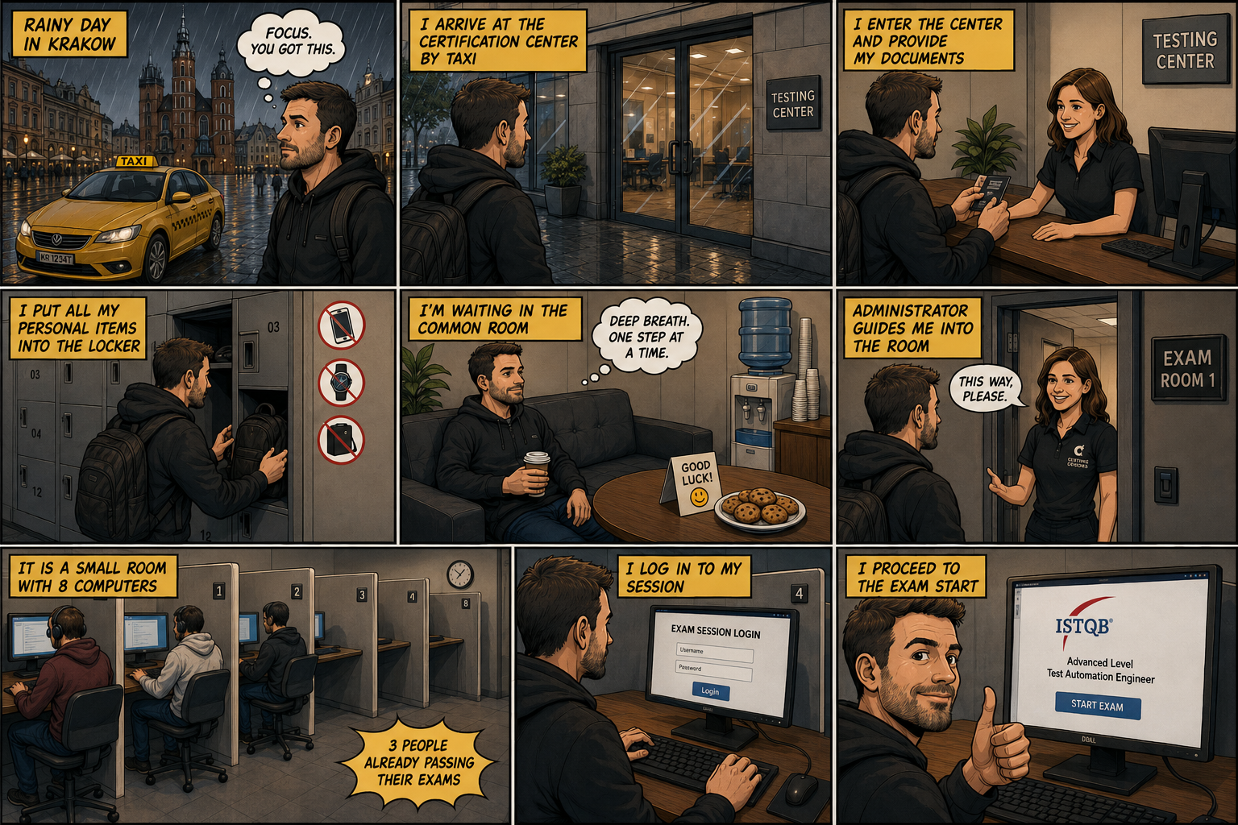
День D

Slide 43
Коротко про результат
40 питань десь ~ 45-50 хвилин
Перший прогон ~ 30 хвилин
6-8 відмітив як не впевнений
50 пунктів або 75% правильно

Slide 44
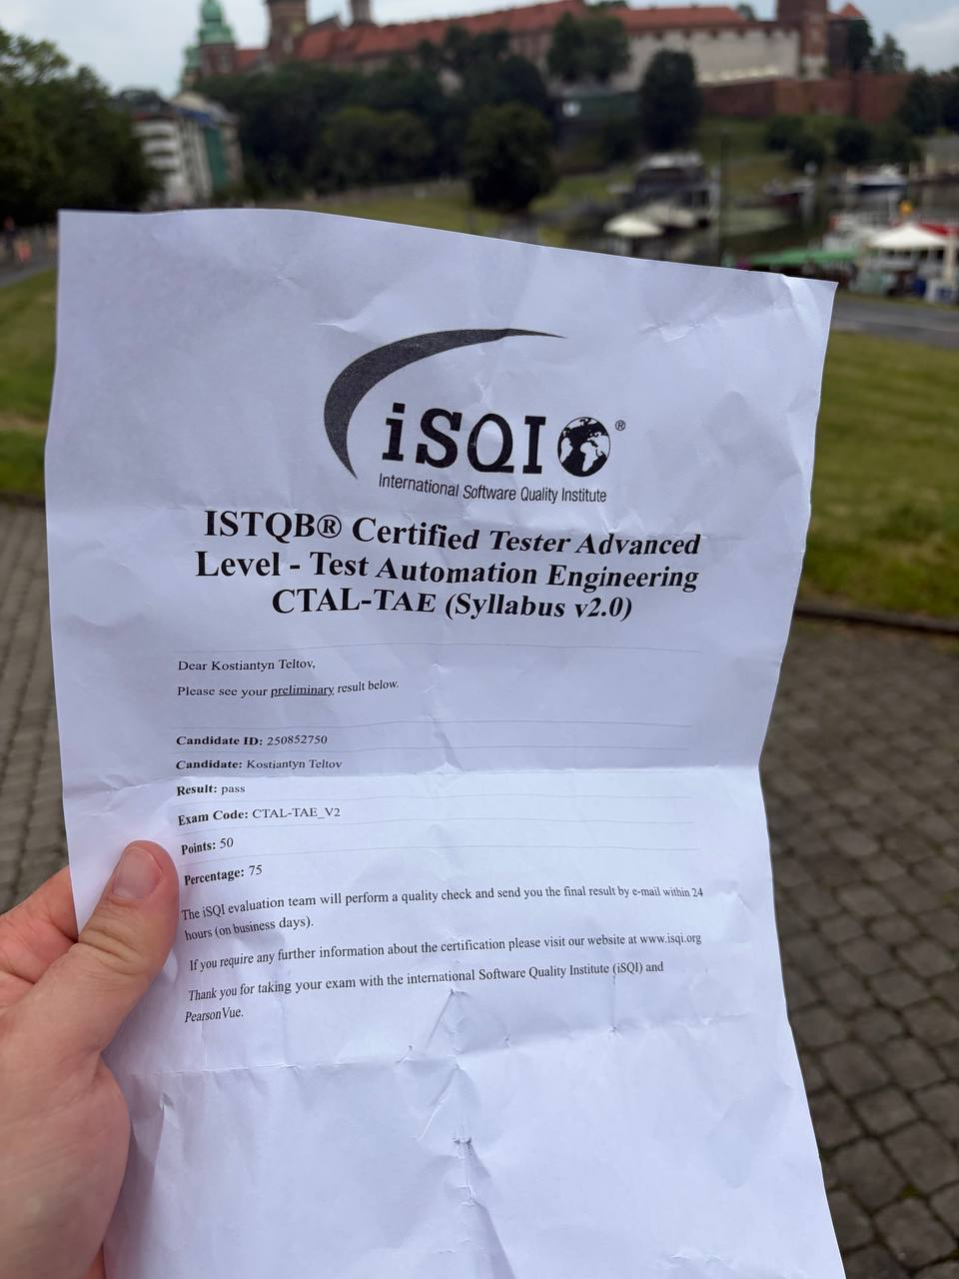
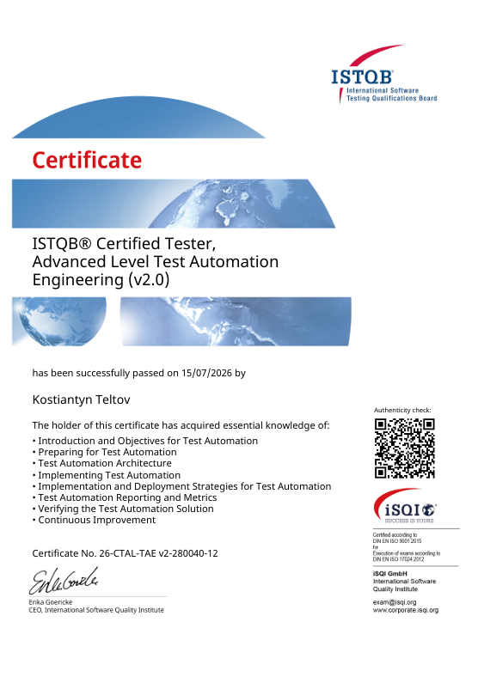

Видихнув

Slide 45
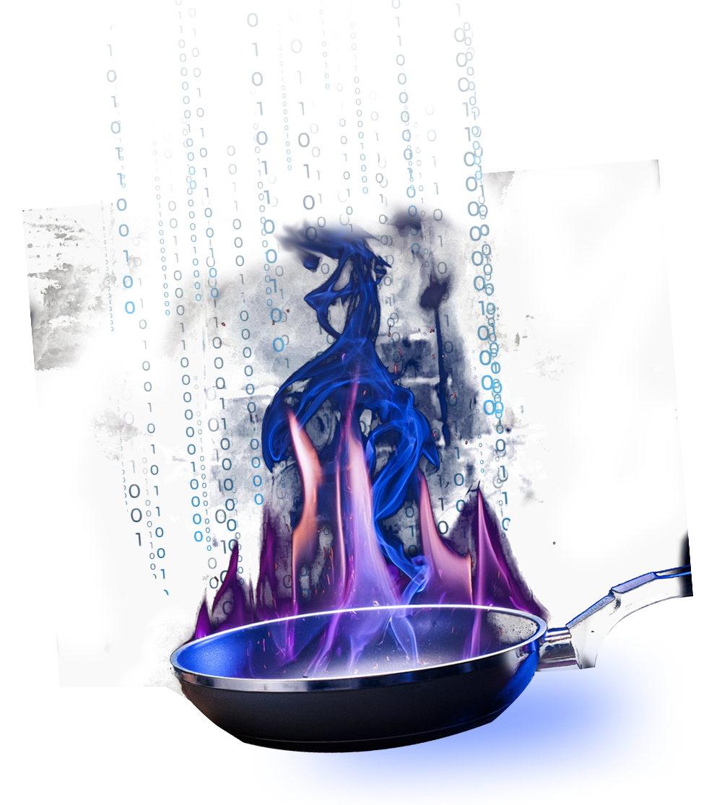
≠
Рубрика: Непрохані поради
Syllabus’а недостатньо
Шукайте офіційні та не офіційні питання
Починайте з викреслення неправильних відповідей
Не панікуйте якщо чогось не знаєте
Використовуйте нотатки або маркайте флажком питання коли не впевнені
Не спішіть одразу давати відповідь навіть якщо очевидно
Не мішайте багато пива з віскі

Slide 46
Плюси
Маю ISTQB Advanced Level Certification
Структурував свої знання
Дізнався нові речі та нові терміни (~20%)
Почав говорити мовою ISTQB
З’явилися нови ідеі покращення автоматизаціі
Перевірив себе
Не концентруєтся на конкретних бібліоткках (абстрактна)

Slide 47
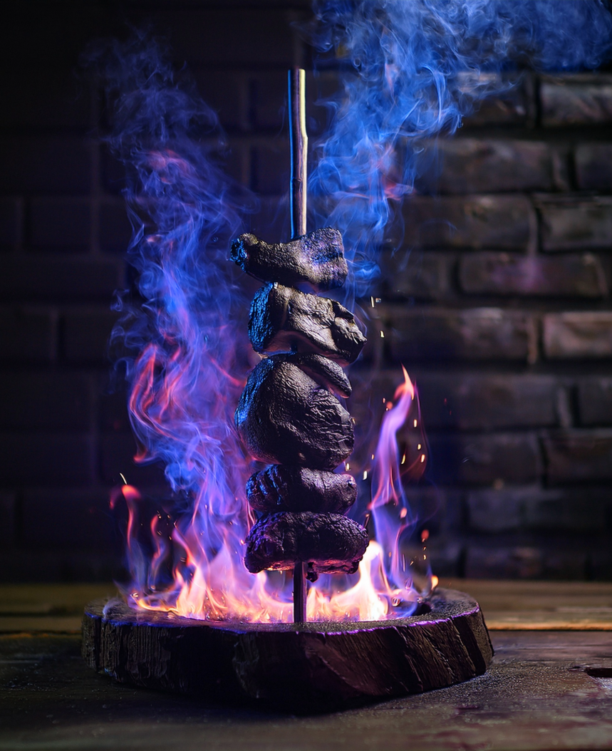
Мінуси
Не заміняє реальний досвід
Деякі питання перевіряють екзаменаційну логіку
Деякі терміни майже не використовуются в реальності
Не перевіряє навички програмування (абстрактна)
Потрібно багато часу на підготовку
Вартість підготовки

Slide 48



Q&A

